Slide 1
История России Материалы для подготовки к ЕГЭ
Учитель Каменской СОШ
Байкалова Е.А.

Slide 2
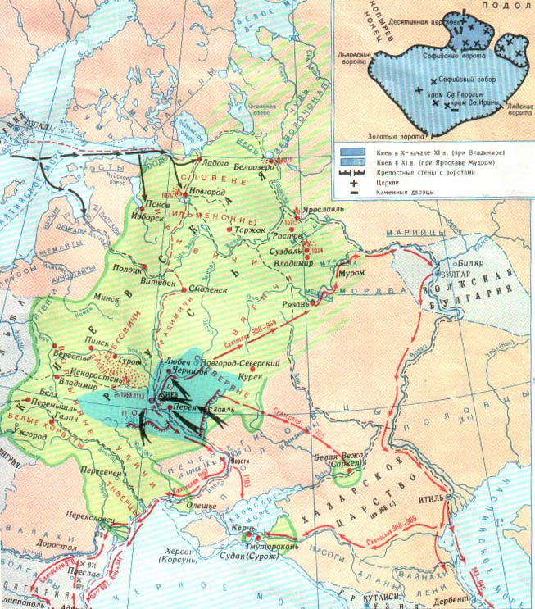
Расселение восточных славян

Slide 3
Племенные союзы восточных славян в IX в.
Кривичи | Верховья рек Волги, Днепра, Западной Двины
Вятичи | Река Ока
Словене ильменские | Вокруг озера Ильмень и по реке Волхов
Радимичи | Река Сож
Древляне | Река Припять
Дреговичи | Между реками Припять и Березина
Поляне | По западному берегу реки Днепр
Уличи и Тиверцы | Юго-запад Восточно-Европейской равнины
Северяне | По рекам Десна, Сейм, Сула, Северский Донец
Хорваты, Дулебы | Подунавье и Прикарпатье
Полочане | Бассейн реки Западная Двина
Волыняне, Бужане | Прикарпатье

Slide 4
Теория возникновения государства у славян
Отрицает роль варягов в образовании древнерусского государства
М.В. Ломоносов
Б.А. Рыбаков
Признаёт, что государство у славян возникло как результат внутреннего развития, но при участии варягов
Современные историки
Древнерусское государство создано варягами (норманнами) с согласия славян
Г.Ф. Миллер
Н.М. Карамзин
С.М. Соловьёв
Славянская теория
Центристская теория
Норманнская теория

Slide 5
Версии происхождения слова Русь
Отечественная
(М. Н. Тихомиров, Б. А. Рыбаков)
от названия реки Рось, впадавшей в Днепр южнее Киева
Скандинавская
(В.О. Ключевский, В. Томсен)
Русы = норманны = варяги
От финского Ruotsi – Швеция
От древнеисланд. Rohts – гребцы

Slide 6
Язычество на Руси.
Язычество - вера во многих богов; нехристианская политеистическая религия
Поклонение явлениям природы
Культ предков
Земледельческие культы
Перун – бог грома и молний
Даждьбог – бог солнца
Стрибог – бог ветра
Сварог – бог неба
Велес – бог скота
Макошь – Богиня плодородия
Низшие духи: русалки, домовые, лешие и т.п.

Slide 7
Первые князья на Руси
Годы правления - 862-879 г.г.
Основатель правящего дома
Pюpиковичей.
Согласно сведениям летописи призван на княжение в 862 году ильменскими словенами, чудью, весью, из варяжских земель
княжил в Новгороде в конце IX века

Slide 8
Годы правления - 879-912
Родственник Рюрика.
В 882 г. Захватил Киев.
Объединил Новгород и Киев, фактический основатель Киевской Руси.
Подчинил племена радимичей, древлян, северян.
Вёл воинственную внешнюю политику, осаждал Константинополь:
907 г. – успешный поход на Константинополь

Slide 9
Годы правления –
912-945
Подчинил племена уличей
Боролся с печенегами
Совершал походы в Византию
(941 г., 944 г.)
Убит древлянами при сборе полюдья в 945 г.

Slide 10
Годы правления - 945-969
Жена князя Игоря, известна своей расправой над дpевлянами.
Установила уроки и погосты:
Уроки - точный размер дани
Погосты – установленные места сбора дани
Приняла христианство под именем Елена в 955 г. (957г.)

Slide 11
Годы правления - 964-972
Сын Игоря и Ольги.
выдающийся полководец:
965 г. Разгром Хазарского каганата
Походы в Дунайскую Булгарию.
968-971 гг. – войны с Византией
971 г. – договор с Византией
969-972 – военные столкновения с печенегами
Погиб в бою с печенегами на Днепре

Slide 12
Годы правления - 980-1015
Один из трех сыновей Святослава.
Победил Ярополка в первой междуусобной борьбе за киевский престол.
980 г. – языческая реформа. Попытка создания пантеона языческих богов во главе с Перуном (неудачно)
988 г. - осуществил крещение Руси

Slide 13
Принятие христианства на Руси.
Причины
Значение
Необходимость сплочения всех племён и укрепления княжеской власти
Стремление укрепить международный авторитет Руси
Оправдание социального неравенства
Приобщение Руси к общеевропейским духовным и культурным ценностям
Укрепило государство и власть князя
Повысило международный авторитет русского государства
Изменило быт и мораль славян
( запрет многожёнства, кровной мести и т.п.)
Способствовало развитию культуры, образования

Slide 14
Годы правления –
1019-1054
При его правлении происходит расцвет Древнерусского государства:
династические браки с европейскими и византийским дворами
1036 г. Окончательно разгромил печенегов
Расширил территорию государства на западе (основал г. Юрьев на западном берегу Чудского озера)
1043 г. Последнее военное столкновение с Византией (поход окончился неудачей)
Составил "Русскую Правду" - первый свод письменных законов у восточных славян.

Slide 15
Годы правления в Киеве - 1113-1125
Выдающийся полководец:
Походы против половцев (1103, 1109, 1111)
1097 г. – съезд князей в г. Любеч; «Каждый да держит отчину свою!»
Пытался остановить раздробленность Руси
«Устав Владимира Мономаха» - ограничены проценты по займам, запрещено обращать в рабство людей, отрабатывающих долг
«Поучение детям» – призыв к единству Руси

Slide 16
Социальная структура Киевской Руси
Высшие сословия
Волхвы,
с X века православное духовенство
Князья
Бояре – потомки родоплеменной знати
Дружинники – воины княжеской дружины

Slide 17
Низшие сословия
Люди
Холопы
Горожане
Свободные крестьяне -общинники
Смерды
Закупы
Рядовичи
Долговые холопы
Челядь
Ремесленники
Купцы (гости)
Смерды – зависимые крестьяне, несшие повинность в пользу князя
Закупы – смерды, взявшие ссуду («купу») и обязанные отработать этот долг
Рядовичи – смерды, заключившие с землевладельцем договор («ряд») об условиях своей работы на него
Холопы – зависимая социальная группа, близкая по положению к рабам

Slide 18
Торговля
Экспорт (вывоз товаров)
Импорт (ввоз товаров)
Пушнина
Воск
Лён
Изделия из кости
Челядь
Оружие
Украшения
Пряности
Дорогие ткани
Церковная утварь

Slide 19
Управление государством
Великий князь киевский
Удельные князья
Дружина
Совет при князе, позже Боярская Дума
Вече – народное собрание
Старшая дружина
Посадники
Волостители
Младшая дружина

Slide 20
Мстислав Великий – сын Владимира Мономаха
Князь Киевский 1125-1132 гг.
Продолжил политику Владимира Маномаха и сохранил единое Древнерусское государство
Присоединил Полоцкое княжество
Успешные походы против половцев, Литвы
После его смерти на Руси наступает период феодальной раздробленности

